Slide 1




TRÌNH BÀY KẾ HOẠCH BÀI DẠY
Môn: Tự nhiên và Xã hội
Vận dụng giáo dục STEM
Bài 4: Giữ sạch nhà ở (Tiết 2)
GV thể hiện: Nguyễn Thị Minh Ngọc
Notes:
Bài giảng thiết kế bởi: Hương Thảo - tranthao121004@gmail.com

Slide 2
I. YÊU CẦU CẦN ĐẠT
- Giải thích được tại sao phải giữ sạch nhà ở (bao gồm nhà bếp và nhà vệ sinh).
- Làm được một số việc phù hợp để giữ sạch nhà ở (bao gồm cả nhà bếp và nhà vệ sinh)
- Biết giữ gìn vệ sinh nhà cửa và giúp đỡ bố mẹ.
- Có ý thức tiết kiệm và bảo vệ môi trường, hình thành tình yêu lao động.
II. ĐỒ DÙNG
DẠY HỌC
- Hộp giấy đã qua sử dụng, băng dán, keo dán, giấy màu, bút màu,…
III. CÁC HOẠT ĐỘNG
DẠY - HỌC
1. Khởi động
2. Bài mới
3. Củng cố, dặn dò

Slide 3
1. Khởi động
Nghe bài hát: Chúng mình cùng dọn dẹp đồ chơi

Slide 4
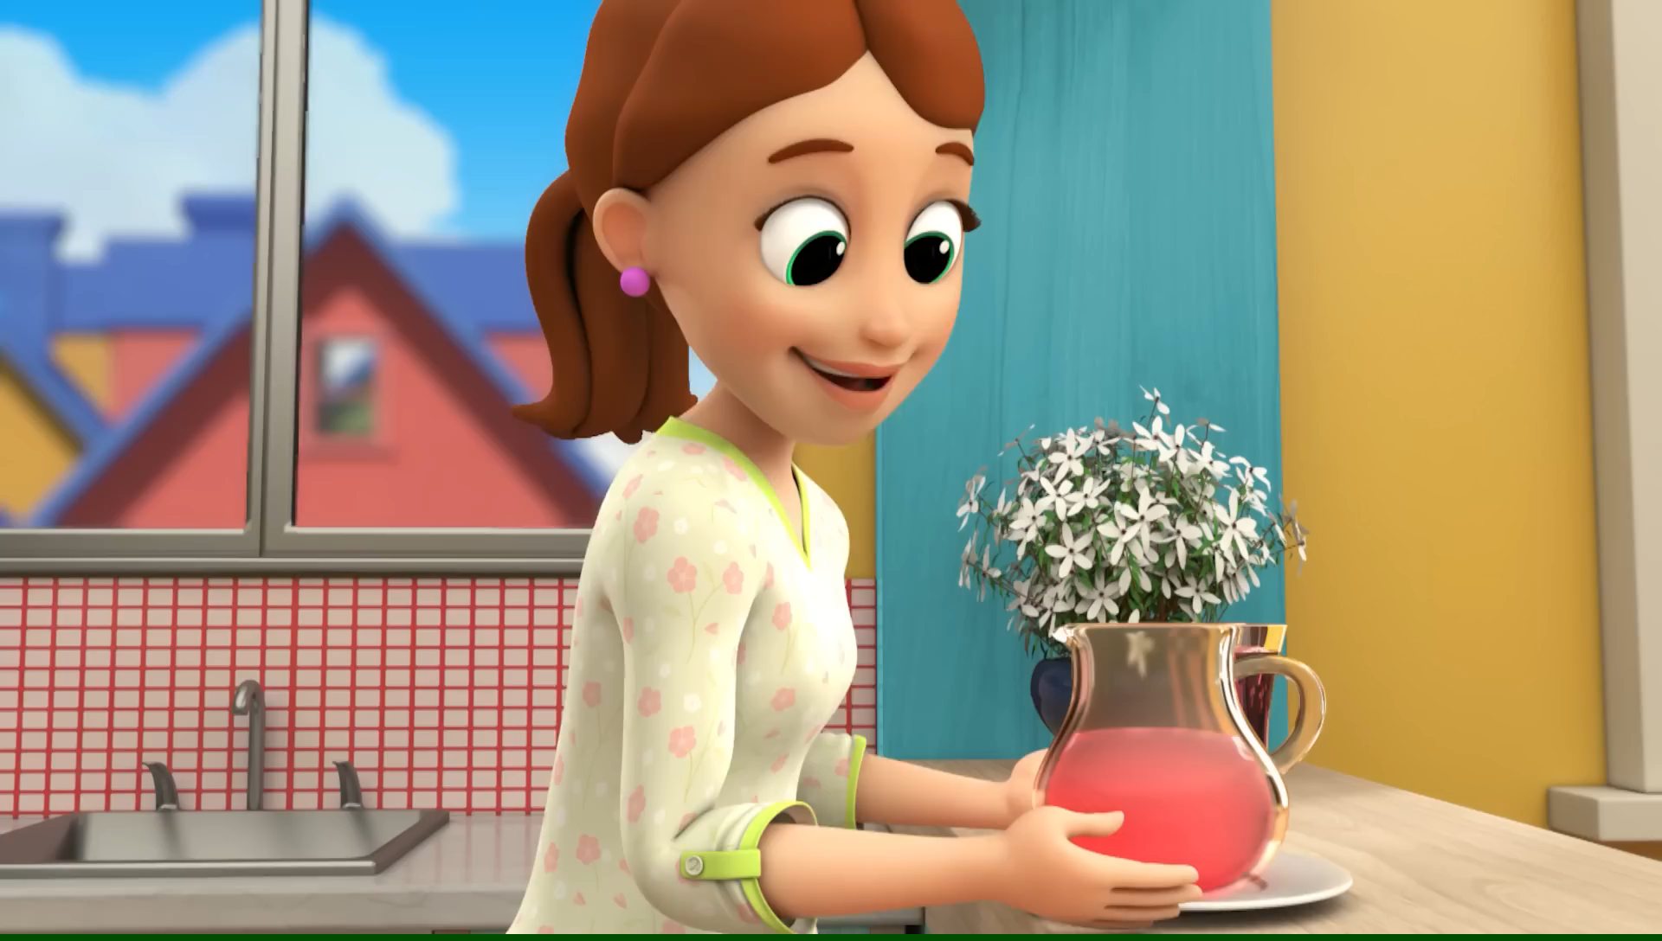

Slide 5
2. Bài mới
Hoạt động 1: Giới thiệu bài qua tình huống
Hoạt động 2: Nghiên cứu kiến thức nền và đề xuất các giải pháp thiết kế
Hoạt động 3:
Trình bày và thảo luận phương án thiết kế
Hoạt động 4:
Chế tạo sản phẩm theo phương pháp thiết kế đã được lựa chọn
Hoạt động 5:
Điều chỉnh và hoàn thiện thiết kế ban đầu

Slide 6
Hoạt động 1:
Giới thiệu bài qua tình huống

Slide 7
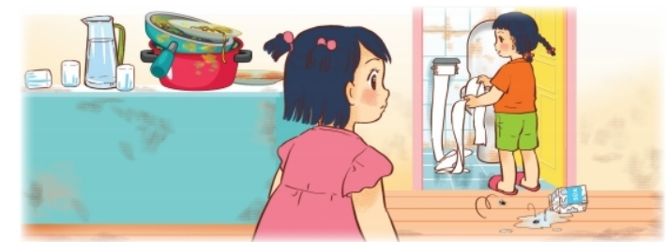

Slide 8
Tình huống:
Cuối tuần em đến nhà Minh chơi và nhìn thấy cảnh tượng nhà Minh thật bừa bộn. Đồ đạc và giấy rác lung tung. Em giúp bạn Minh dọn dẹp nhà cửa nhé!

Slide 9

Tự nhiên và Xã hội
Bài 4: Giữ sạch nhà ở (Tiết 2)

Slide 10
Hoạt động 2:
Nghiên cứu kiến thức nền và đề xuất
các giải pháp thiết kế

Slide 11
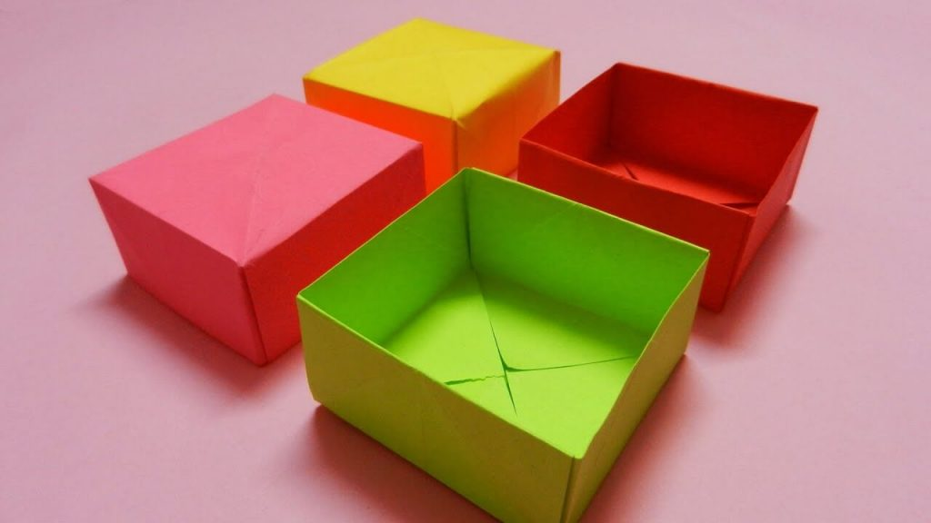
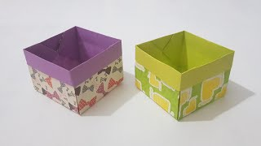
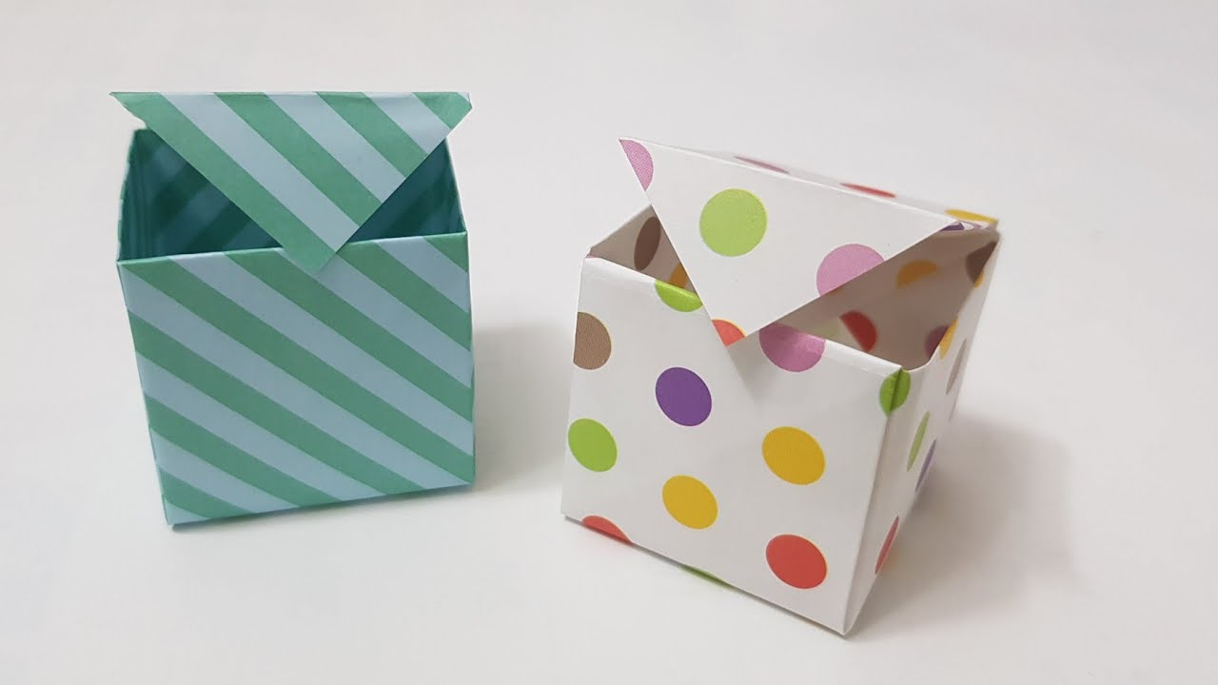
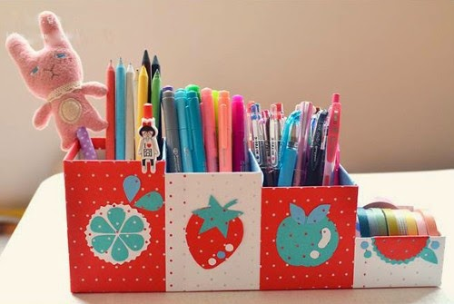

Slide 12
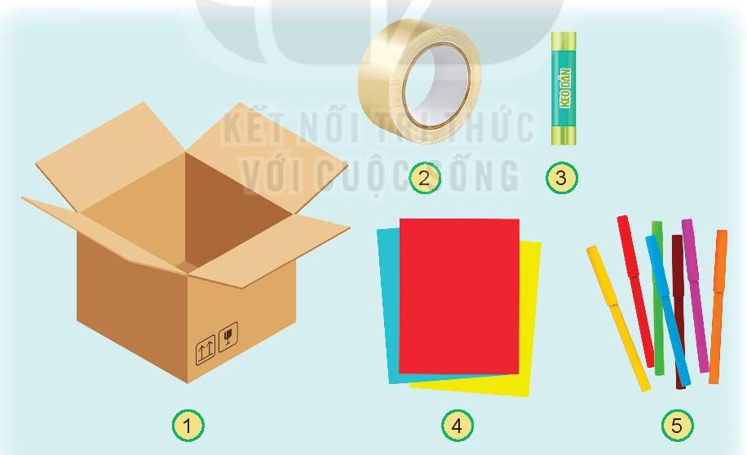
Làm hộp đựng đồ dùng
1. Chuẩn bị: Hộp giấy đã qua sử dụng, băng dán, keo dán, giấy màu, bút màu, …

Slide 13
Hoạt động 3:
Trình bày và thảo luận
phương án thiết kế

Slide 14
Đại diện một số nhóm báo cáo
trước lớp.

Slide 15
Hoạt động 4:
Chế tạo sản phẩm theo
phương pháp thiết kế đã được lựa chọn

Slide 16
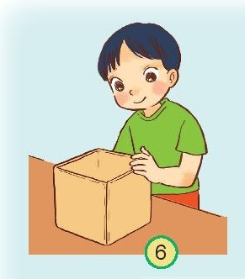
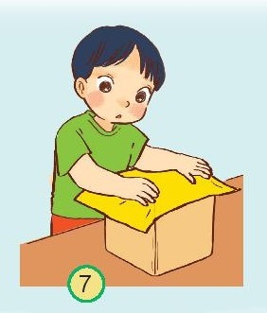
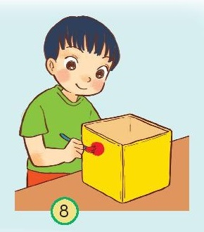
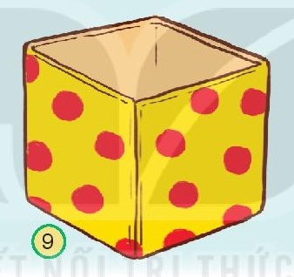
Làm hộp đựng đồ dùng
Các bước thực hiện :
Bước 1: Cắt nắp hộp giấy thành hộp như hình 6.
Bước 2: Dán giấy màu quanh hộp.
Bước 3: Vẽ và trang trí xung quanh hộp theo ý tưởng của em.

Slide 17
Hoạt động 5:
Điều chỉnh và hoàn thiện
thiết kế ban đầu

Slide 18

Vận dụng
Hãy nói lí do vì sao sử dụng hộp đựng từ vật liệu đã qua sử dụng cũng là góp phần giữ sạch nhà ở.
Tận dụng các hộp đựng từ vật liệu đã qua sử dụng vừa tiết kiệm, vừa góp phần bảo vệ mội trường sống xanh, sạch, đẹp.

Slide 19
Notes:
Bài giảng thiết kế bởi: Hương Thảo - tranthao121004@gmail.com

Slide 20

3. Củng cố, dặn dò
Notes:
Bài giảng thiết kế bởi: Hương Thảo - tranthao121004@gmail.com

